Slide 1
Evropa
Financiranje in proračun, evro

Slide 2
Financiranje in proračun
Finančna perspektiva
Odhodki proračuna
Prihodki proračuna
Proračun EU sestavljajo tri glavne kategorije prihodkov
Tradicionalni lastni viri
Vir na osnovi davka na dodano vrednost (DDV)
Vir na osnovi bruto nacionalnega dohodka (BND)

Slide 3
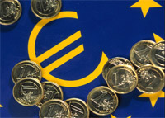
Evro
Ime, zapis, in simbol valute
Ime = Evro
Zapis = EUR
Simbol valute = €
Evro območje
Institucije Ekonomske in monetarne unije
Evropska centralna banka

Slide 4
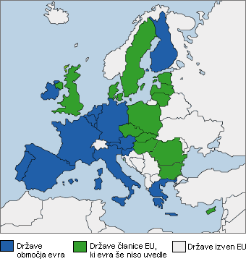
Evro območje

Slide 5
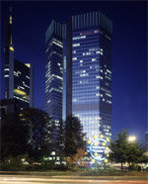
Evropska centralna banka (v Frankfurtu)

Slide 6
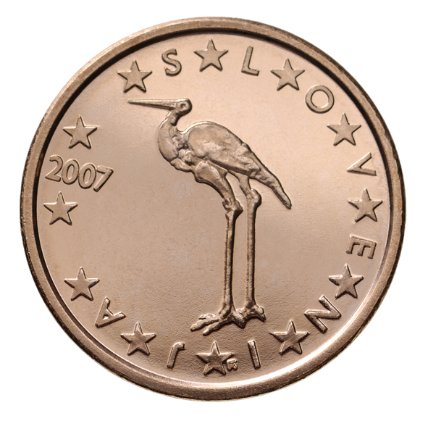
Slovenski kovanec za 1 cent

Slide 7
Slovenski kovanec za 2 centa

Slide 8
Slovenski kovanec za 5 centov

Slide 9
Slovenski kovanec za 10 centov

Slide 10
Slovenski kovanec za 20 centov

Slide 11
Slovenski kovanec za 50 centov

Slide 12
Slovenski kovanec za 1 evro

Slide 13
Slovenski kovanec za 2 evra

